Slide 1
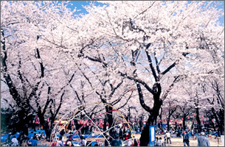
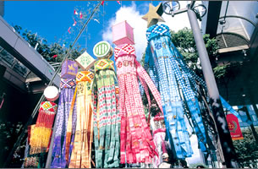
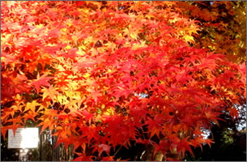
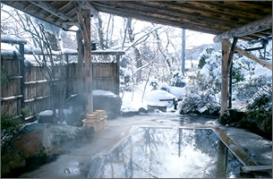
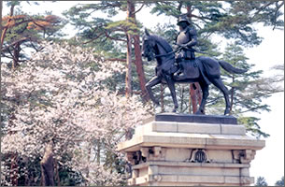

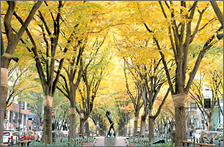
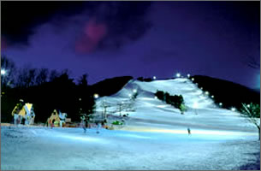
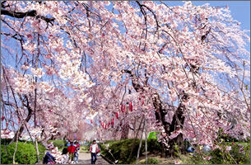

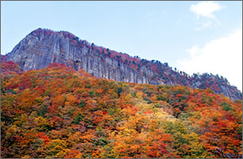
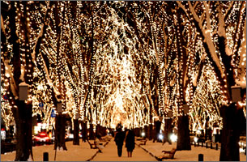
Sekilas kehidupan di Sendai
Life in Sendai
sebagai pelajar asing
as a foreign student
Tohoku University, Saito Lab
E.H. Hasdeo

Slide 2
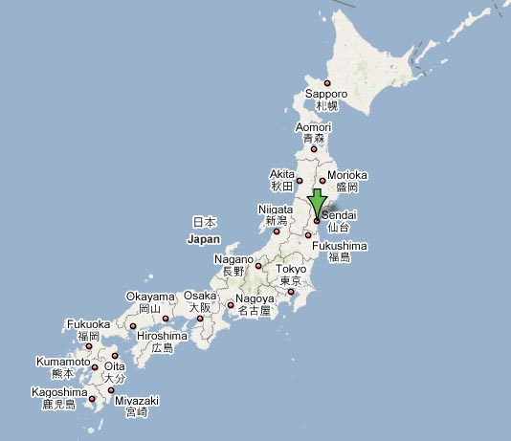
Sendai
Ibukota prefektur Miyagi, Tohoku
sekitar 300 km utara Tokyo
Akses dari Narita
pesawat / bis / kereta

Slide 3
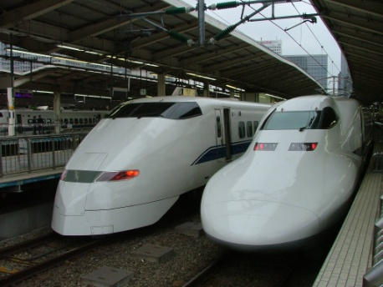

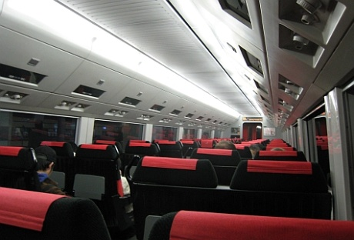
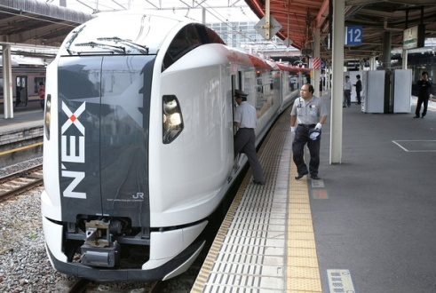
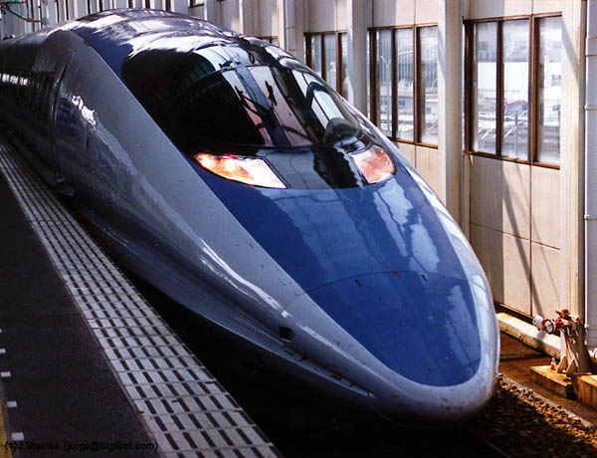
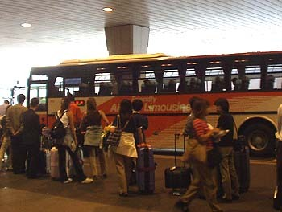
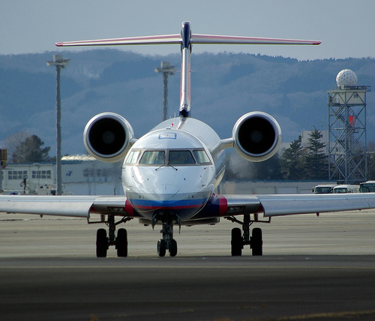
Dari Narita ke Sendai
From Narita to Sendai
Narita Express + Shinkansen
- biaya : +/- 14.000 yen
- waktu : +/- 3 jam
Bis patas
- biaya : +/- 7.000 yen
- waktu : +/- 7 jam
Pesawat + kereta
- biaya : +/- 20.000 yen
- waktu : +/- 1 ½ jam
Most recommended!

Slide 4


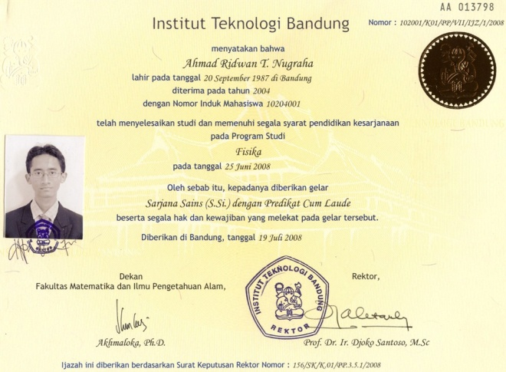
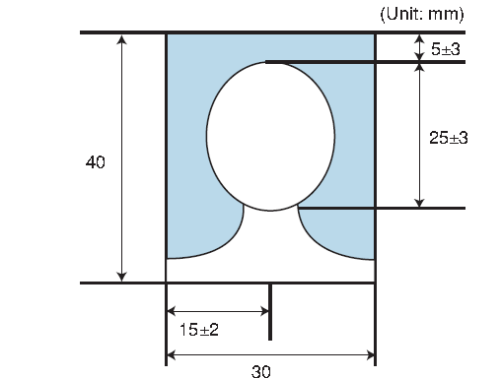
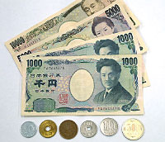

Persiapan berangkat ke Jepang
Preparation
Barang-barang terpenting:
Paspor / Visa + Tiket pesawat
Sertifikat (beasiswa, ijazah, dsb…)
Foto beberapa ukuran
- 40 mm x 30 mm
- 45 mm x 35 mm
- 45 mm x 45 mm
Cukup uang dan makanan
150-200 ribu yen
untuk bulan pertama

Slide 5
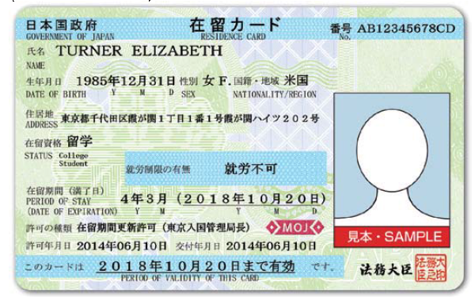
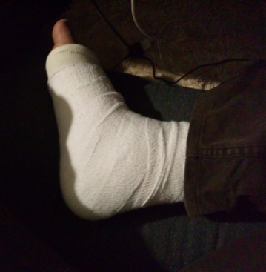
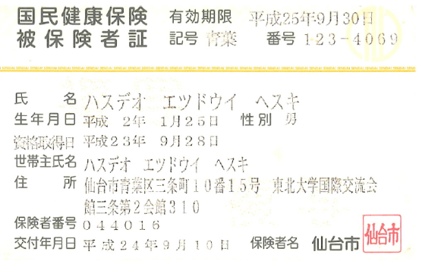
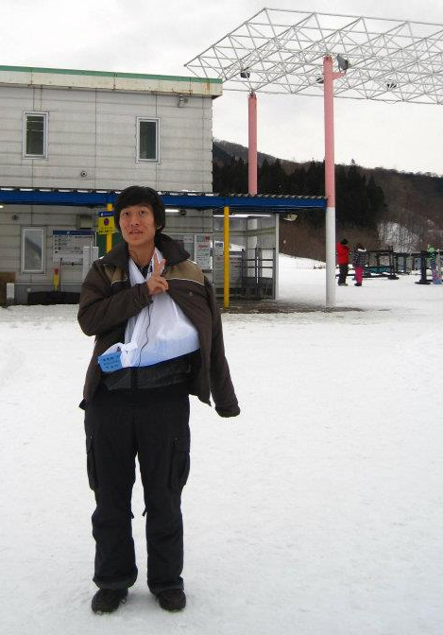
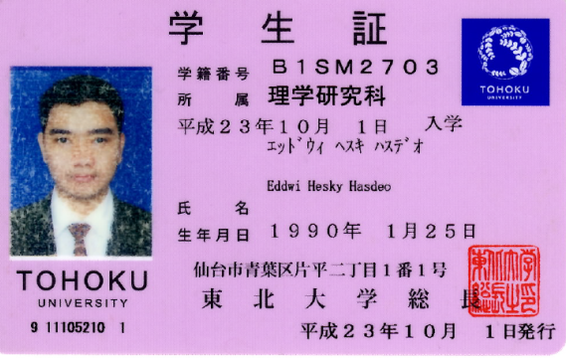
Langkah pertama: Administrasi!
First step: Administration!
Residence card + asuransi
  RD Didapatkan langsung di Airport (Haneda, Narita, Chubu, Kansai)
  Asuransi diurus di kantor kecamatan （区役所）
  penting untuk administrasi di tempat lain (akun bank, beli HP, dsb.)
  asuransi kesehatan bermanfaat untuk 70% potongan biaya ke dokter / rumah sakit
Kartu mahasiswa
  langsung diurus begitu masuk awal semester

Slide 6
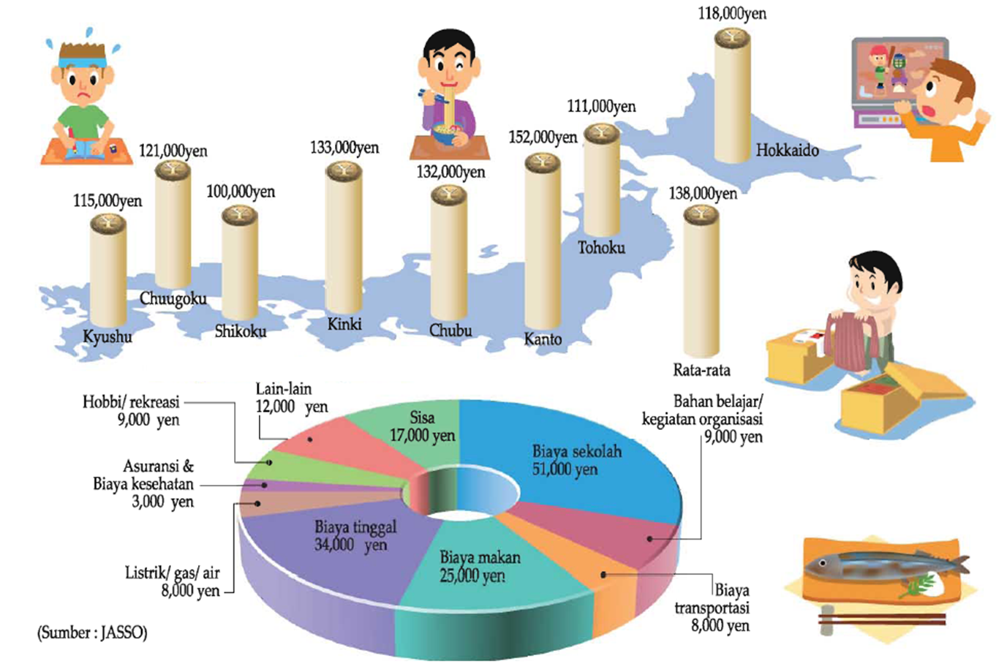
Biaya hidup di Jepang
Living cost in Japan

Slide 7
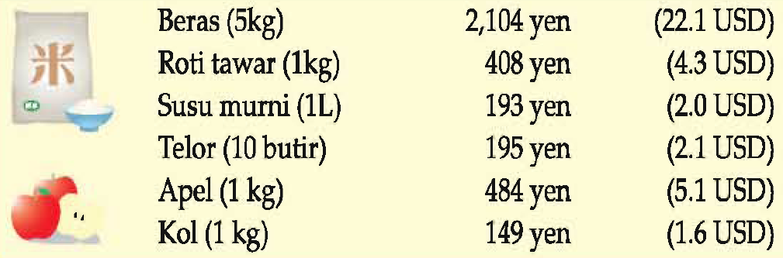
Sekilas harga makanan
Foods are quite expensive in Japan
Jepang termasuk negara paling mahal soal makanan
Contoh harga rata-rata
1,569 yen
397 yen
157 yen
189 yen
450 yen
105 yen
(sumber: JASSO, 2009)
Price in Sendai
harga makanan tergantung musim: buah-buahan, sayuran, ikan.
secara umum, ikan dan telor tergolong murah,
sedangkan buah, sayuran, dan daging tergolong mahal di Jepang.

Slide 8
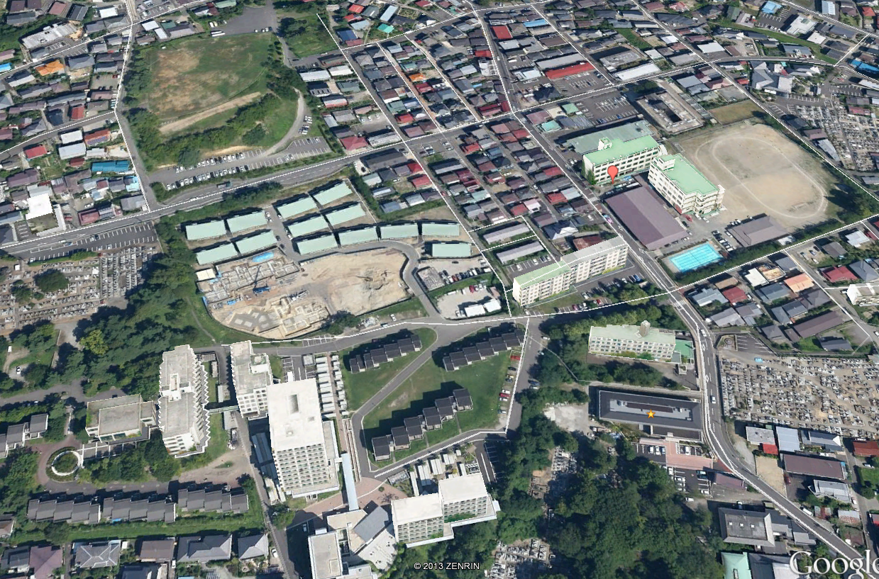
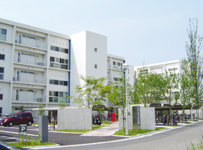
Asrama di Sendai
Dormitory in Sanjo

Slide 9
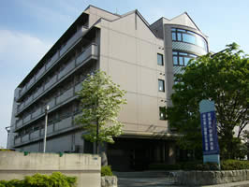
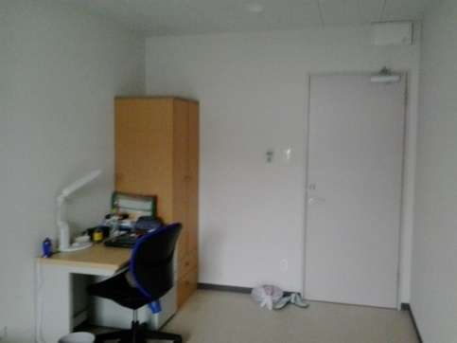
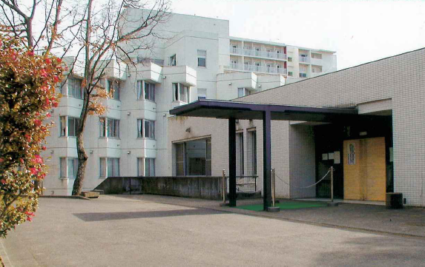
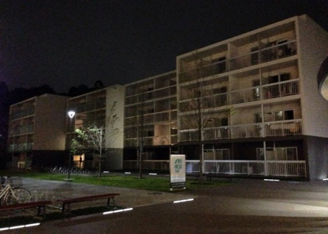
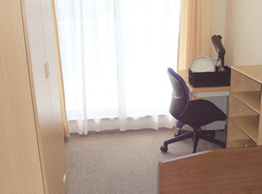
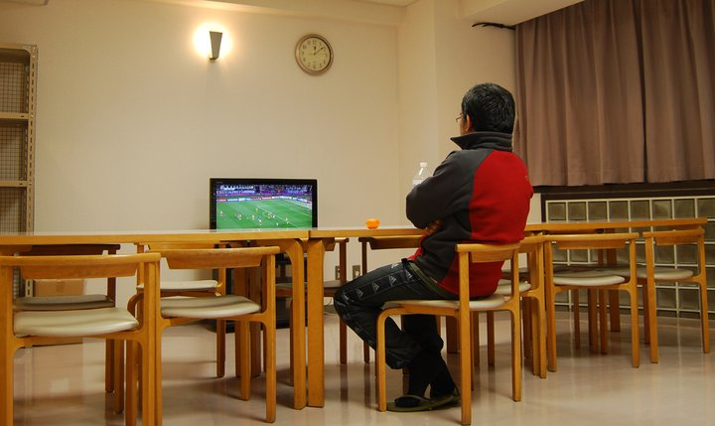
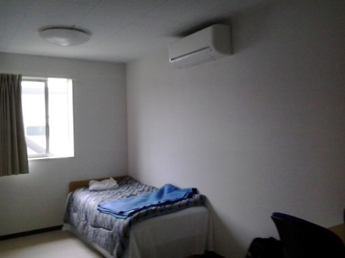
Asrama di Sanjomachi
Dormitory in Sendai
International House (IH), University House (UH), Emergency House (EH)
  Hunian paling murah di seluruh Sendai
  Harga sewa belum termasuk gas / listrik / air
  Salah satu stasiun bus kampus
  Ada deposit di awal ~30,000 yen untuk UH dan EH
  Tipe kamar :
    IH 1: single (5.900 yen/bln), couple (9.500 yen/bln), family (11.500 yen/bln)
    IH 2 : single (22.800 yen/bulan) dan couple (27.400 yen/bulan)
    UH 1 : single tipe A (9.700 yen/bulan), single tipe B (10.000 yen)
    UH 2 : single (18.000 yen/bulan) selama 2 tahun
    EH : single (9.000 yen/bulan)

Slide 10
Asrama di Sendai
Dormitory in Sanjo

Slide 11
Asrama di Sendai
Dormitory in Sanjo

Slide 12

University House (UH) Sanjo
Dormitory in Sendai
UH 1 dan UH 2
  Hunian mewah dan murah di Sendai
  Bangunan baru dilengkapi AC, perabot (UH 1) dan cleaning service
  Harga sewa belum termasuk listrik / air
  Saat pertama masuk ada sewa bedding dan deposit awal
  Tipe kamar UH 1:
  single tipe A (9.700 yen/bulan), single tipe B (10.000 yen)
  Tipe kamar UH 2:
    single (18.000 yen/bulan) selama 2 tahun

Slide 13
Asrama di Sendai
Dormitory in Sanjo

Slide 14
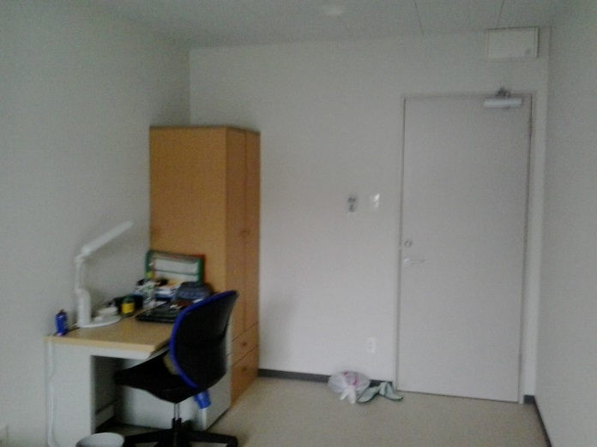

Temporary Dormitory
Dormitory in Sendai
  Awalnya direncanakan sebagai rumah pengungsian
  Hunian murah
  Dilengkapi AC, perabot, dan cleaning service
  Harga sewa belum termasuk listrik / air
  Tipe kamar:
  single (9.000 yen/bulan)

Slide 15
Asrama di Sendai
Dormitory in Sanjo

Slide 16
International House Sanjo 2 (IH-2)
Dormitory in Sendai
IH-2, Sanjomachi
  Hunian murah berkelas hotel
  Harga sewa belum termasuk gas / listrik / air
  Tipe kamar:
  single (22.800 yen/bulan) dan couple (27.400 yen/bulan)

Slide 17
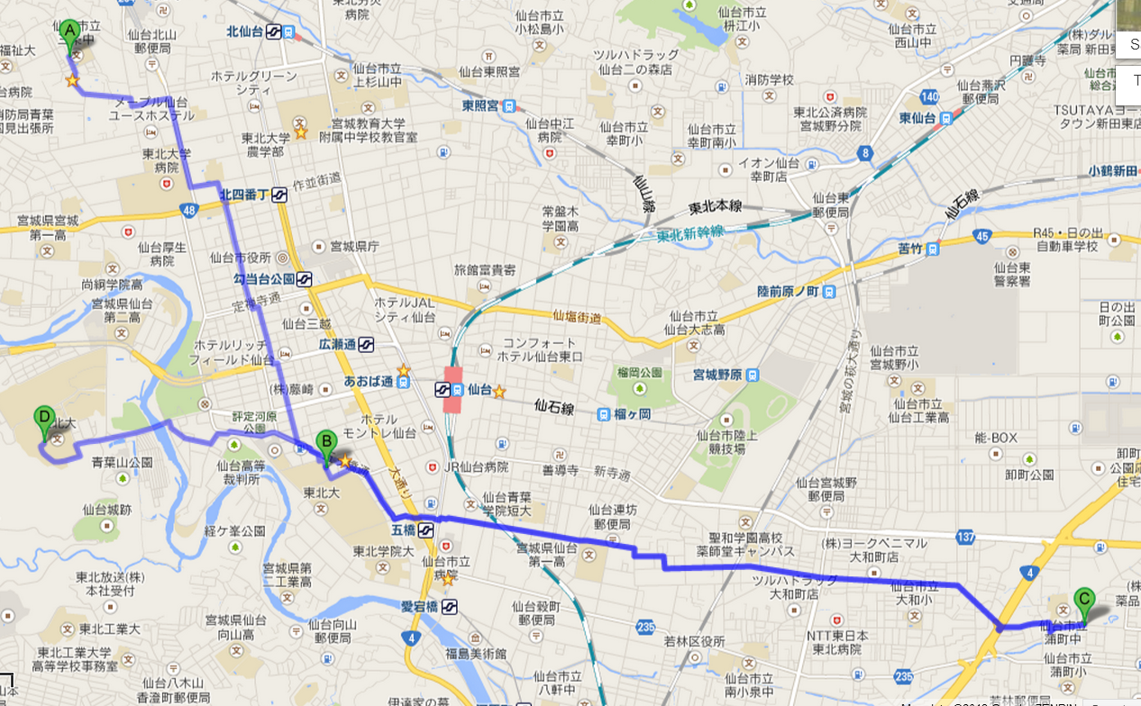
Asrama di Sendai
Dormitory in Sanjo
2 km
Sanjo
Kampus
Aobayama
Downtown
Katahira
Higashi-Sendai

Slide 18
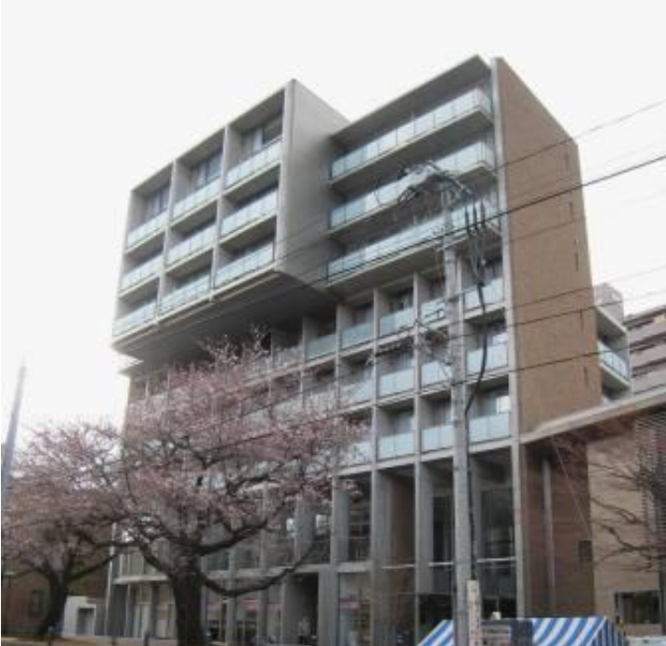
Asrama di Sendai
Dormitory in Sendai
University House Katahira
  Hunian murah berkelas hotel di tengah kota
  Harga sewa belum termasuk gas / listrik / air
  Salah satu stasiun bus kampus
  Tipe kamar:
  single (20.000 yen/bulan)

Slide 19
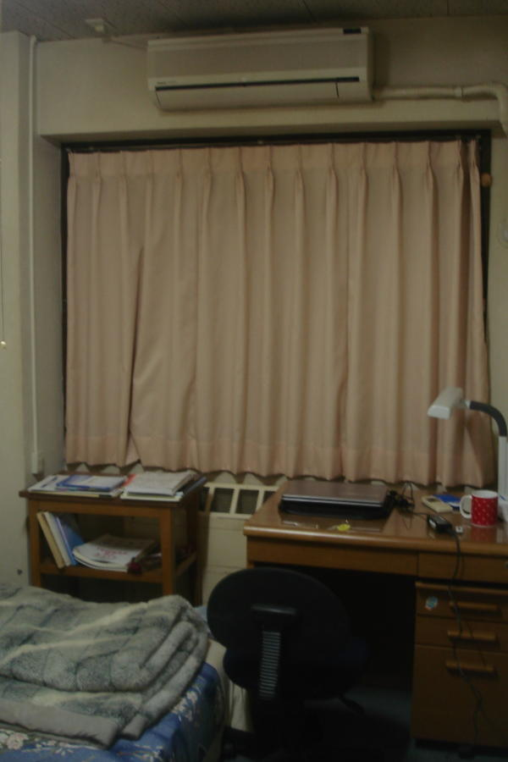
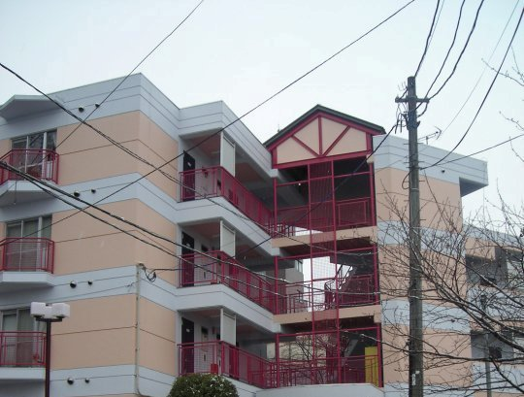
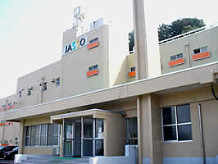
Asrama di Sendai
Dormitory in Sendai
Tohoku Univ. International House Sanjo , Higashi-Sendai
  Terdiri dari dua bangunan: lama dan baru
  Tipe kamar bangunan lama:
  single (19.000 yen/bulan) belum termasuk listrik/air/gas
  Tipe kamar bangunan baru:
  single (22.000 yen/bulan),
  couple (31.000 yen/bulan) + listrik/gas/air

Slide 20
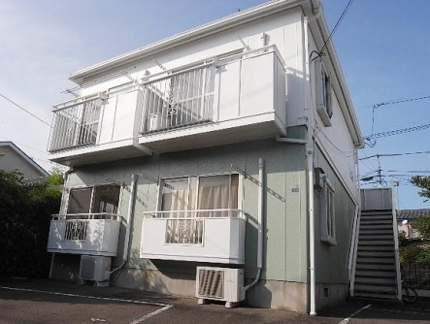
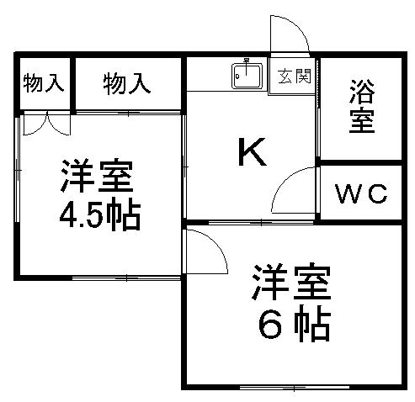
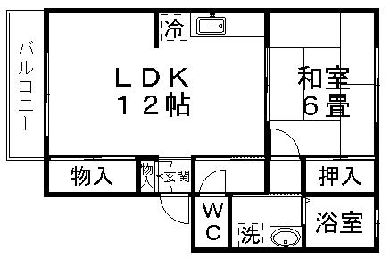
Apartemen (Apato) / Mansion
Ukuran dan kualitas menentukan harga
Kisaran harga: 15 – 70 ribu yen/bulan + uang pangkal
1K = 1 kamar + dapur (K = kitchen)
2K = 2 kamar + dapur
2DK = 2 kamar + 1 ruang makan (D = dining room) + 1 dapur
3LDK = 3 kamar + (1 ruang makan + 1 dapur) ukuran besar
dst…
Contoh denah apato
Tipe 2K
Tipe 1LDK

Slide 21
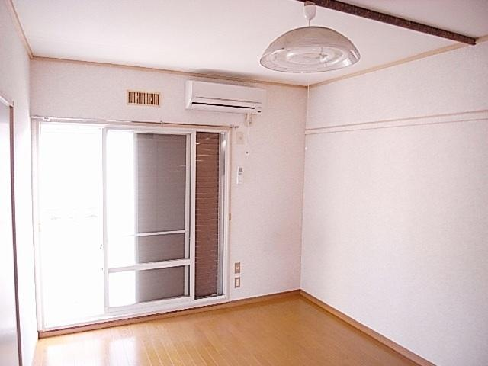
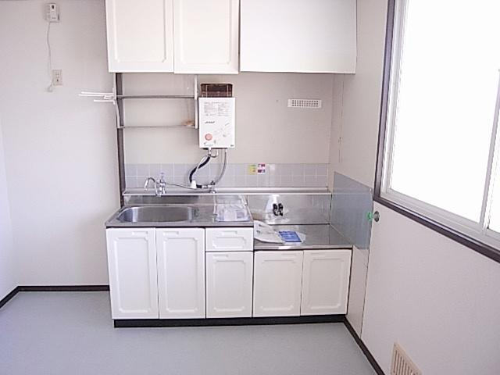

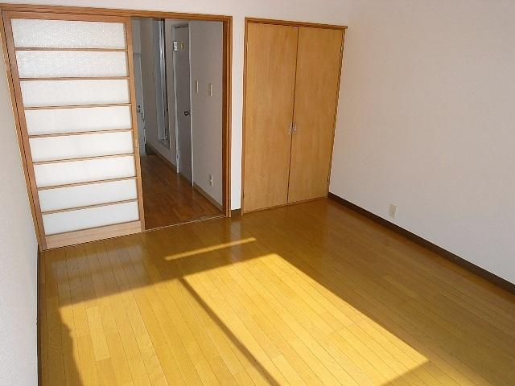
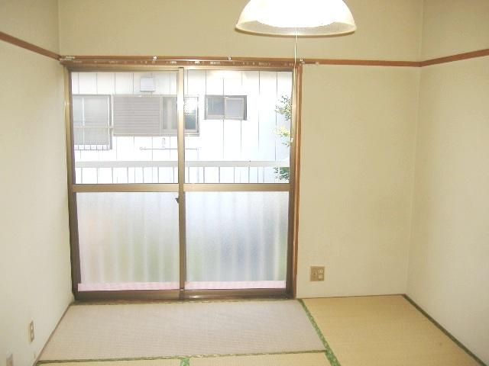
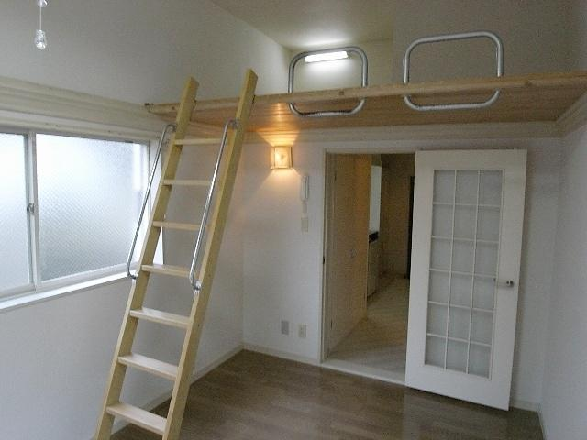
Apartemen (Apato) / Mansion

Slide 22









Transportasi sehari-hari
Daily transportation
Bus kota
Bus kampus
Kereta jalur JR
Stasiun tertata rapi
Kereta bawah tanah
Pintu otomatis untuk tiket kereta!!!

Slide 23




Tempat Ibadah
Worship place

Slide 24




Tempat Belanja
Shopping place

Slide 25









Makanan halal
Halal food
Kantin kampus menyediakan makanan halal! (dikontrol TUMCA)
Ada juga beberapa restoran halal di sekitar Sendai.
Jika belanja makanan, hati-hati membaca komposisi, e.g. :
Examples of allowed foods to eat:
乳化剤
Minyak goreng

Slide 26




Pengelolaan Sampah
Garbage
Pengelompokan sampah sistematis
Pembuangan sudah terjadwal ketat

Slide 27
Rutinitas harian sebagai mahasiswa
05:00 – 08:30 Bangun tidur, sarapan, persiapan berangkat
08:30 – 09:00 Perjalanan ke lab
09:00 – 18:30 Kerja / Belajar di lab
18:30 – 19:00 Perjalanan pulang
19:00 – 22:00 Bersih-bersih, makan malam, main game, internet, mengobrol
22:00 – 05:00 Istirahat tidur
Tuntutan untuk mahasiswa pascasarjana
melakukan penelitian (teori/simulasi/eksperimen)
melaporkan hasil penelitian (per minggu/bulan/tahun)
menuliskan hasil penelitian (paper/makalah/tesis)
mempresentasikan hasil penelitian (conference)

Slide 28




Contoh makalah / presentasi

Slide 29








Main-main dengan teman Indonesia
Social life

Slide 30






Main-main dengan teman Internasional
Social life
Cooking
ARN summer camp
Party Lab
A3 symposium
Zao meeting
Church

Slide 31

Rangkuman
Summary
Grow you up in every way…
Studying at Tohoku University will provide you with a balanced life

Slide 32
Additional Information
PPT & QA akan dipublish di website Hasdeo
http://flex.phys.tohoku.ac.jp/~hasdeo/
Link ke IGPAS program
http://www.sci.tohoku.ac.jp/english/igpas/
Database beasiswa di Jepang
http://www.insc.tohoku.ac.jp/handbook/handbook_e/2life.html#c8

